Slide 1



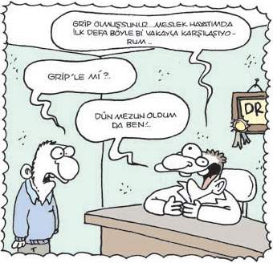
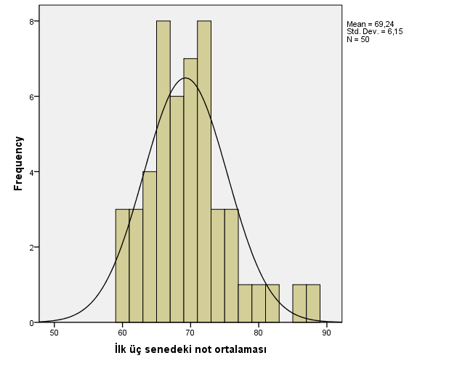
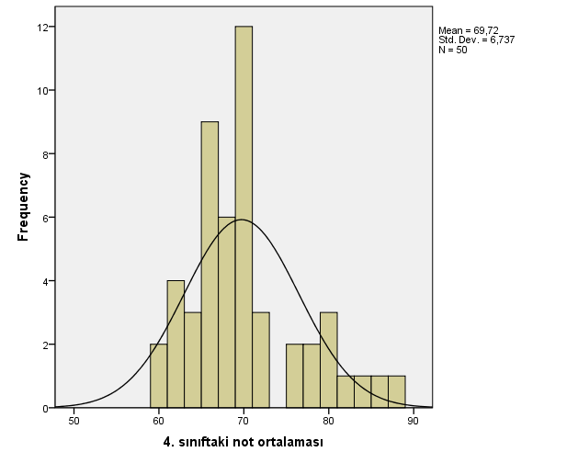
ÖĞRENCİLERİN KLİNİK BİLİMLERDE BAŞARISINI ETKİLEYEN FAKTÖRLER
SUNANLAR: Hatice Kayahan ,Elif Göğüs ,Ali Bani Odeh
HAZILAYANLAR: Alper Ölçal, Hakan Kuloğlu,Kadir Kadirli, Mustafa yılmaz Gınalı
DANIŞMAN ÖĞRETİM ÜYESİ: Yrd.Doç.Dr Zeliha Cansever
GİRİŞ
Tıp eğitimi uzun ve yorucu bir süreçtir. Bu eğitim mezuniyet öncesi ve mezuniyet sonrası eğitimden oluşmaktadır.Mezuniyet öncesi eğitim herkese aynı şekilde uygulanmakta ve daha öğrenci iken temel ya da klinik bilimlere olan eğilim şekillenmektedir. Tıp eğitiminin ilk üç yılı daha çok temel bilim ağırlıklı olup, sonraki yıllar klinik bilimler ağırlıklıdır.
AMAÇ
Atatürk Üniversitesi Tıp Fakültesi 5. sınıfta okuyan öğrencilerin klinik bilimlerde başarısını etkileyen faktörleri araştırmaktır.
YÖNTEM
Çalışmada Gözlemsel / kesitsel bir araştırma kullanılmıştır. Araştırmaya 5.sınıftan toplam 50 öğrenci katılmıştır. Veriler SPSS programına girilerek ki kare testi kullanılmıştır.
BULGULAR
Araştırmaya (n=34) %68 erkek birey katılmıştır. Yaş ortalaması (Min:22,Max 28) 23,02±1,332’dir.Öğrencilerin (n=14) %28’i sigara içmekte, (n=27) %54’ü kendi evinde kalmakta, (n=11) %22’si düzenli spor yapmaktadır. Hiçbiri bir işte çalışmamaktadır. (n=39) %78’i sınıf tekrarı yapmamış olup ,(n=35)%70’inin ders çalışma saatlerinde artış görülmüştür. Bu artış en çok sınıf tekrarı yapanlarda bulunmakla birlikte neredeyse bütün öğrencilerde gözlenmiştir. (n=35) %89,7 ’si fakülteye kendi isteğiyle gelmiştir .Kendi isteği ile tıp fakültesini tercih edenlerin not ortalamalarının daha yüksek olduğu kaydedilmiştir (Şekil1) .Öğrencilerin 4. Sınıftaki not ortalamaları ilk üç seneye göre artış göstermiştir (Şekil 2).
a)
Şekil 1
Şekil 2
Veriler öğrencilerin üst sınıflarda daha çok çalıştıklarını göstermektedir. (n=30) %83 ‘ü sporla ilgilenmekte ve sigara içmeyenler daha çok spor yapmaktadır. Sınıf tekrarını daha çok erkek öğrenciler yapmıştır. Sınıf tekrarıyla; nerede kalındığı, ilk üç senedeki ders çalışma saatleri, cinsiyet ve bir işte çalışıp çalışmama durumu ilişkili değilken fakülteye kendi isteği ile gelip gelmesiyle ilişkili olduğu gözlenmiştir. Klinik bilimlerde bütün öğrenciler başarılarını artırmışlardır.
SONUÇ
Öğrencilerin üst sınıflarda klinikle iç içe olmaları, iç motivasyonlarını etkileyerek başarılarını artırmalarına katkı sağlamış olabilir.

